Slide 1
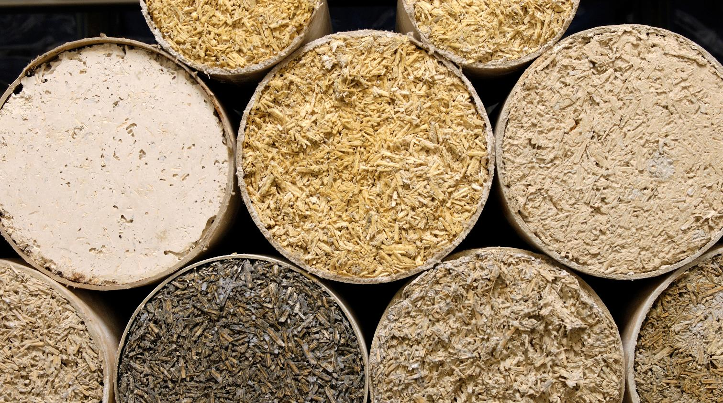



NG2B
Conférence publique
21 mars 2024
*
*Normalisation des Granulats pour la confection des Bétons Biosourcés-

Slide 2
Mot de bienvenue
NG2B
Normalisation des granulats pour béton biosourcés
Marco CAPPELLARI,
Vice-Président de la Guilde Sable Vert
Directeur adjoint Liants Spéciaux chez VICAT

Slide 3

Hommage à Hélène LENORMAND
NG2B
Normalisation des granulats pour béton biosourcés
Enseignant-chercheur à UniLaSalle, ROUEN

Slide 4









Les partenaires de NG2B
NG2B
Normalisation des granulats pour béton biosourcés

Slide 5
Programme de la matinée : Évolutions normatives
NG2B
Normalisation des granulats pour béton biosourcés
10h40 Mot de bienvenue , Marco CAPPELLARI, Guilde Sable Vert, Vicat
10h50 Les Bétons et les mortiers biosourcés, Arnaud CHARPENTIER, BioBuild Concept
11h00 Carte d'identité des granulats végétaux, Stéphane HANS de l’ENTPE, Anissa BEN YAHMED du CEREMA et Boubker LAIDOUDI de FRD-CODEM,
11h45 Présentation de la prénorme, Anne DAUBRESSE, SIKA (PAREX) et Marco CAPPELLARI, VICAT

Slide 6
Après-midi : Mobilisation de la ressource et développements industriels
NG2B
Normalisation des granulats pour béton biosourcés
14h00 Première table ronde : Mobilisation de la ressource
François CARPENTIER, Ceresia,
Hector CUADRADO, Depestele,
Alain JEANROY, France miscanthus
15h00 Deuxième table ronde : Développements industriels et perspectives
Guillaume DELANNOY, Construire en Chanvre,
Aurélie BOUCHIKHI GERARDIN, Alkern
Anne DAUBRESSE, SIKA (PAREX),
16h Conclusion, Laurent ARNAUD, Guilde Sable Vert, Cerema

Slide 7
Les bétons et les mortiers biosourcés
NG2B
Normalisation des granulats pour béton biosourcés
Arnaud CHARPENTIER
Chef de projet chez BioBuild Concept

Slide 8
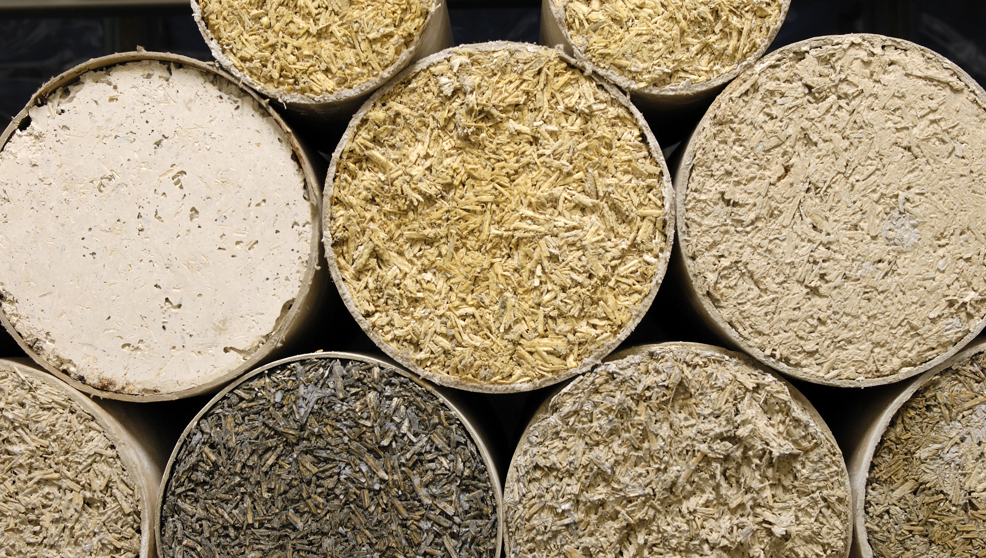

Les bétons et les mortiers végétaux

Slide 9
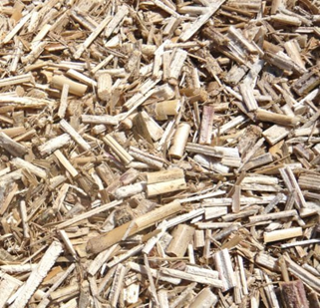
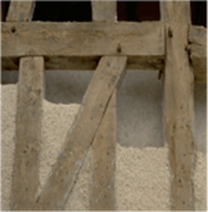
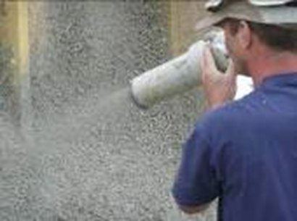
Mise en contexte
NG2B
Normalisation des granulats pour béton biosourcés
Bétons et mortiers biosourcés, de quoi parle-t-on ?
C’est un mélange entre un granulat végétal (une particule), de l’eau, et un liant minéral et/ou géosourcé (chaux, ciment ou argile).
Peuvent être ajouter du sable et des adjuvants.
Les proportions sont variables en fonction des modes de mises en œuvre et des utilisations.

Slide 10
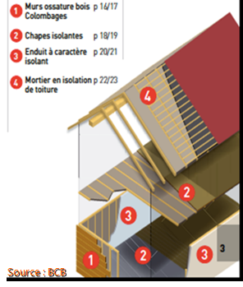
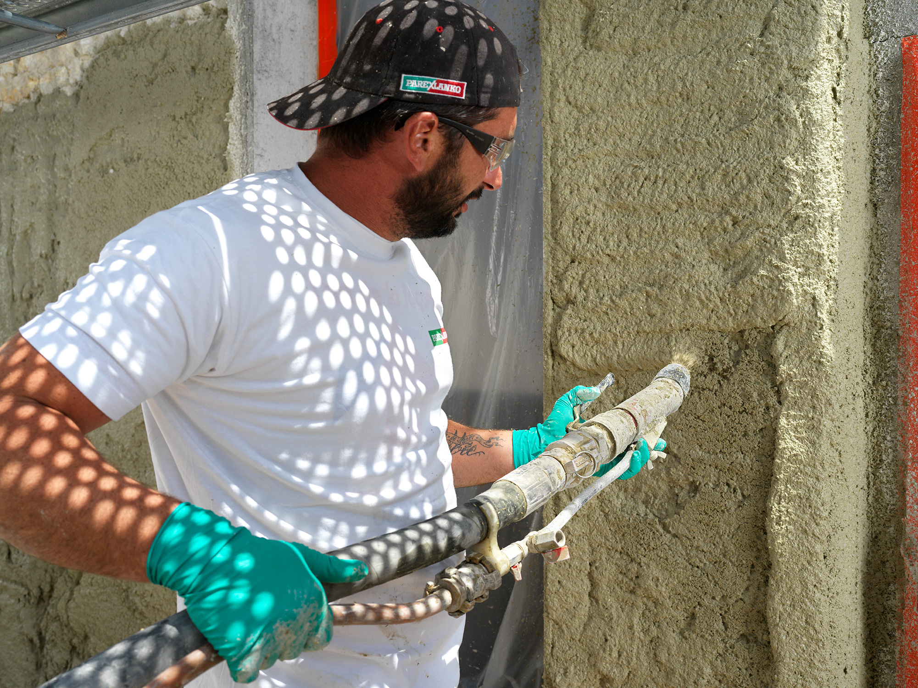
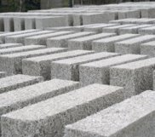
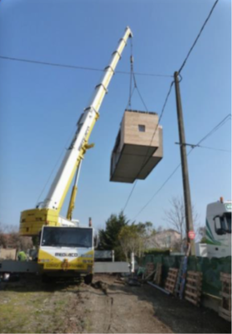
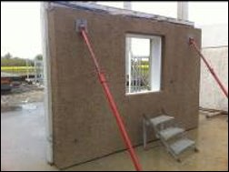
Pour de nombreuses utilisations
NG2B
Normalisation des granulats pour béton biosourcés
Mise en œuvre :
- sur chantier,
- blocs à maçonner,
- éléments de parois,
- modulaire
  Source :
  Cenc, Chanvra, Mnbc, Akta, Sika

Slide 11
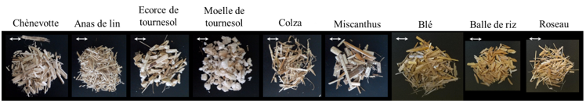
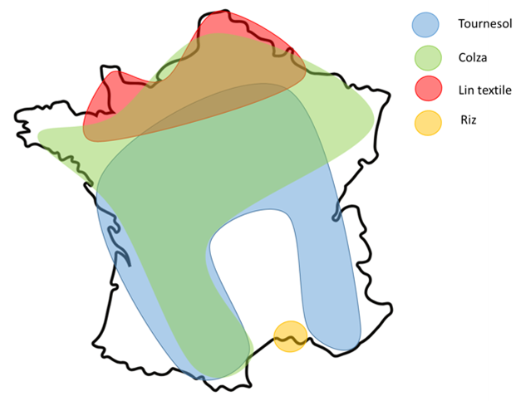
Diversité de l’offre sur le territoire
NG2B
Normalisation des granulats pour béton biosourcés
Opportunités de co produits agricoles présentant d’importants volumes mobilisables, sans:
Contrarier les équilibres agronomiques,
Concurrencer les débouchés alimentaires.
Aussi des bioressources d’origine naturelle comme le roseau ou le bois.
  Source : Construction 21 France- Article Hélène Lenormand UniLaSalle

Slide 12


Assurance et Evaluation technique
NG2B
Normalisation des granulats pour béton biosourcés
  - Nécessité de qualifier le granulat pour :
Sécuriser la filière du fournisseur de matière première à l'utilisateur,
Eviter les erreurs et les malfaçons de la conception à la mise en œuvre,
Faciliter l'assurabilité de l'ouvrage.
- Le granulat de chanvre, un cadre réglementaire définit depuis 2009, révisé en 2012 avec :
Les règles professionnelles d'exécution,
le label chanvre bâtiment.

Slide 13
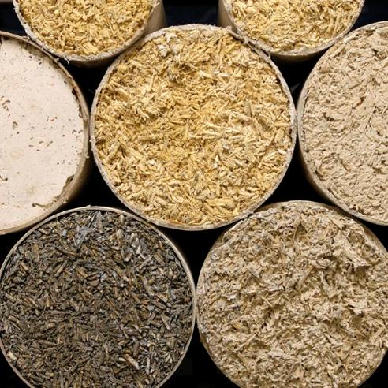
NG2B
NG2B
Normalisation des granulats pour béton biosourcés
Objectif : permettre une massification des matériaux en échappant aux restrictions existant dans les Règles Professionnelles de la construction chanvre (diversification de la ressource, obligation de vérifier le bon fonctionnement de chacune des solutions ...),
Étape 1 : Normalisation des granulats végétaux (prénorme) : Programme NG2B,
A terme : Normalisation des mortiers et bétons (norme produit) et Normalisation de la mise en œuvre (norme d’application DTU ou RAGE)

Slide 14
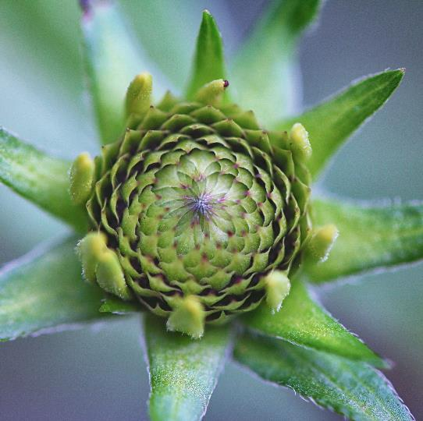
MERCI DE VOTRE ATTENTION
Credit
Presentation template by Slidesgo
Icons by Flaticon
Infographics by Freepik
Images created by Freepik

Slide 15
Carte d’identité des granulats végétaux
NG2B
Normalisation des granulats pour béton biosourcés
Anissa BEN YAHMED
Responsable d'études "Performance des bâtiments et matériaux au CEREMA
Stéphane HANS
Enseignant- chercheur à l’ENTPE
Boubker LAIDOUDI
Responsable R&D et Essais Bâtiment chez FRD-CODEM

Slide 16
Carte d’identité des granulats végétaux et protocoles de mesures associés

Slide 17
NG2B
NG2B
Normalisation des granulats pour béton biosourcés
LES OBJECTIFS
1 référentiel commun de caractérisation des granulats végétaux :
  Les producteurs de granulats végétaux
  Les producteurs de liants
Caractéristiques stables et maîtrisées des granulats végétaux
Performances stables et maîtrisées des bétons de granulats végétaux

Slide 18
NG2B
NG2B
Normalisation des granulats pour béton biosourcés
LES CARACTERISTIQUES ETUDIEES
Sélectionnées par le Comité Scientifique et Technique de NG2B
6 caractéristiques physiques clefs :
  La teneur en eau
  Conservation des propriétés des granulats dans le temps (biodégradabilité)
  La granularité (dimensions des particules)
  Gamme d’utilisation (enduits, mortier ou béton)
  Le taux de fines/poussières
  Le taux de fibres
  Le taux d’absorption d’eau liquide
  La masse volumique apparente
Impact sur la formulation l’homogénéité et l’ouvrabilité des bétons
Impact sur les propriétés finales des bétons :
mécaniques , thermiques et hygrothermiques

Slide 19
NG2B
NG2B
Normalisation des granulats pour béton biosourcés
METHODE DE PREPARATION DES PRISES D’ESSAI
Méthode commune à l’ensemble des procédures de caractérisation :
Echantillonnage par quartage visant à obtenir les volumes d’échantillons à tester
Échantillon disposé dans un contenant sur une épaisseur maximum de 3 cm
Séchage à 60°C (sauf pour la détermination de la teneur en eau à 105°C ! )
Stabilisation de la masse jusqu’à l’atteinte du critère < 0,1% de variation entre deux pesées successives (séchage 24h minimum suivi de pesées séparées d’ 1h).
Objectifs :
Obtenir des échantillons les plus représentatifs possible
Qualifier avec une même méthodologie les différents granulats végétaux sans
Permettre une comparaison entre matières en évitant les différences de contenu en eau et ainsi éviter les effets de ‘collages’ entre granulats et/ou avec les fines
Phase importante pour la pertinence et la reproductibilité des résultats

Slide 20
NG2B
NG2B
Normalisation des granulats pour béton biosourcés
METHODE DE PREPARATION DES PRISES D’ESSAI
Le quartage
Homogénéiser le volume total
Faire un tas conique
Aplatir
Supprimer deux quarts opposés
Séparer en 4 quarts semblables
2
1
2
4
4
3

Slide 21
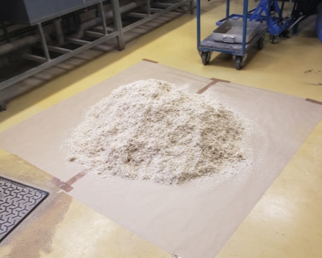
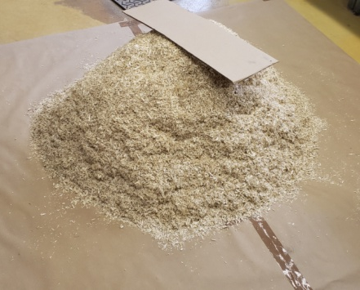
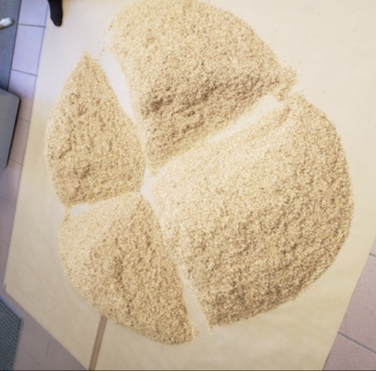
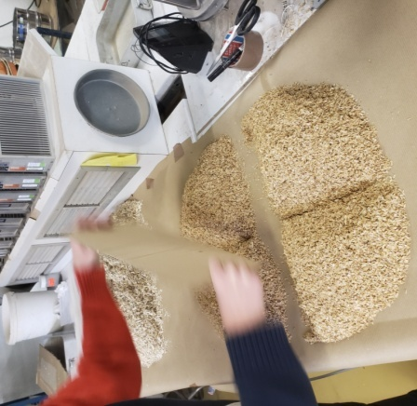
NG2B
NG2B
Normalisation des granulats pour béton biosourcés
METHODE DE PREPARATION DES PRISES D’ESSAI

Slide 22
NG2B
NG2B
Normalisation des granulats pour béton biosourcés
METHODE D’ANNALYSE DES ESSAIS
Fidélité des procédures de caractérisation
La fidélité exprime l’étroitesse de l’accord entre une série de mesures provenant de multiples prises d’essai d’un même échantillon homogène dans des conditions prescrites.
Elle a été évaluée à deux niveaux :
  intra-laboratoires (répétabilité)
  inter-laboratoires (reproductibilité)
Normes utilisées :
  NF ISO 5725 : « Exactitude (justesse et fidélité) des résultats et méthodes de mesure»
  NF EN 932 : Essais pour déterminer les propriétés générales des granulats.
NB: La fidélité traduit uniquement la distribution des erreurs aléatoires et n’a aucune relation avec la valeur vraie ou spécifiée.

Slide 23



NG2B
NG2B
Normalisation des granulats pour béton biosourcés
METHODE D’ANNALYSE DES ESSAIS
Essais réalisés dans trois laboratoires
​ | Mesure 1 | Mesure 2 | Mesure 3 | Moyenne | Ecart type
1 = UniLaSalle | x₁₁ | x₁₂ | x₁₃ | m₁ | σ₁
2 = CEREMA | x₂₁ | x₂₂ | x₂₃ | m₂ | σ₂
3 = ENTPE | x₃₁ | x₃₂ | x₃₃ | m₃ | σ₃

Slide 24



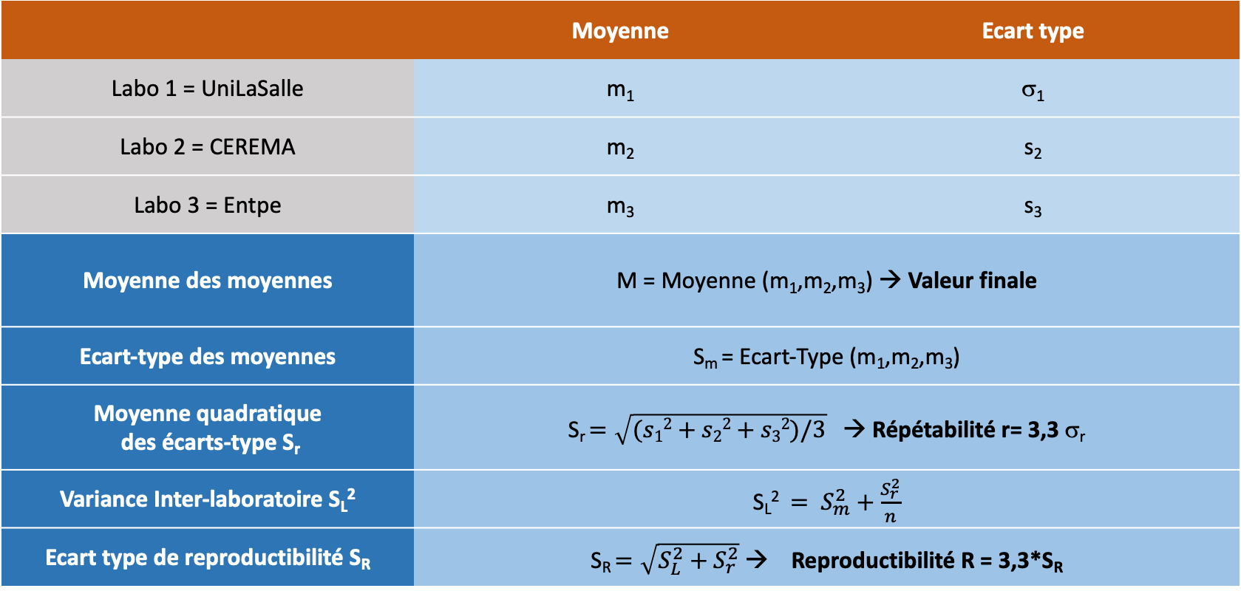
NG2B
NG2B
Normalisation des granulats pour béton biosourcés
METHODE D’ANALYSE DES ESSAIS
Essais réalisés dans trois laboratoires
​ | Moyenne | Ecart type
Labo 1 = UniLaSalle | m₁ | σ₁
Labo 2 = CEREMA | m₂ | σ₂
Labo 3 = ENTPE | m₃ | σ₃
Moyenne des moyennes | M = Moyenne (m₁,m₂,m₃) → Valeur finale
Ecart-type des moyennes σm | σm = Ecart-Type (m1,m2,m3)
Moyenne quadratique des écarts-type σr
Variance Inter-laboratoire σ_{L}²
Ecart type de reproductibilité σ_{R}

Slide 25
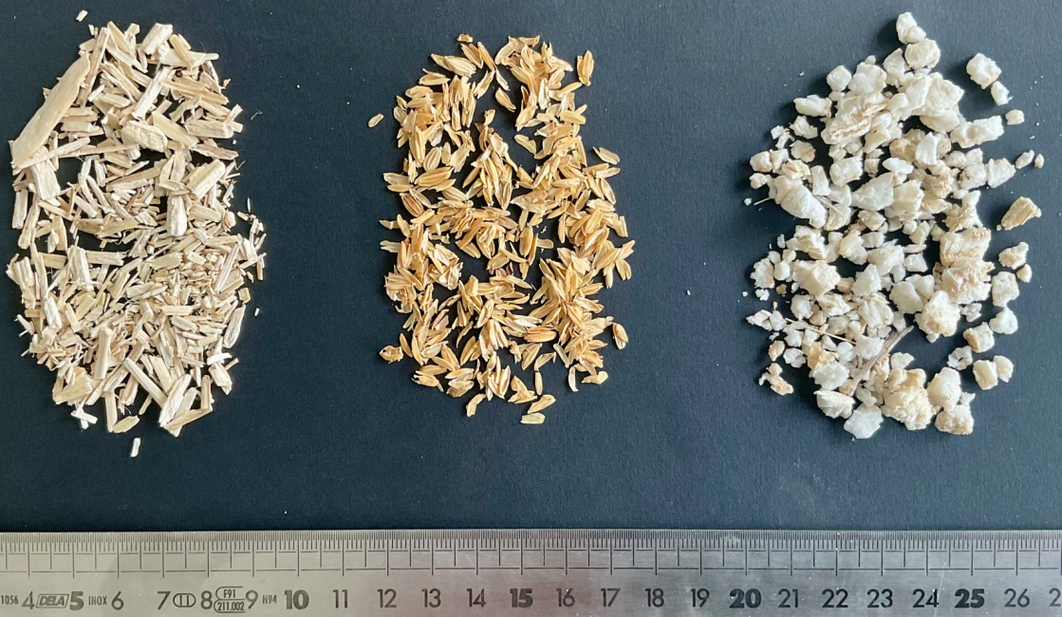
NG2B
NG2B
Normalisation des granulats pour béton biosourcés
CHOIX DES GRANULATS VEGETAUX
Essais réalisés sur trois natures de granulats végétaux
1. Chènevotte de chanvre
2. Balle de riz
3. Moelle de Tournesol

Slide 26
NG2B
NG2B
Normalisation des granulats pour béton biosourcés
CHOIX DES GRANULATS VEGETAUX
Des granulats végétaux aux caractéristiques très différentes
 | 1. Chènevotte | 2. Balle de Riz | 3. Moelle de Tournesol
Masse volumique | 100 kg/m³ | 100 kg/m³ | 20 kg/m³
Particularité | Végétal de référence | Riche en silice/dimensions fixes / culture ‘aquatique’ | Très poreux
Absorption d’eau en 10 minutes | 200% | 70% | 1700%
Objectif :
Evaluer la fidélité des procédures sur des granulats aux propriétés différentes afin de tenir de la grande diversité des cultures et ressources végétales
            Première série d’essais sur trois granulats
            (Chènevotte/ Balle de riz/Moelle de tournesol)
            Deuxième série d’essais sur cinq granulats végétaux
            (Anas de lin / Bambou / Miscanthus / Paille de blé / Granulat de bois)

Slide 27
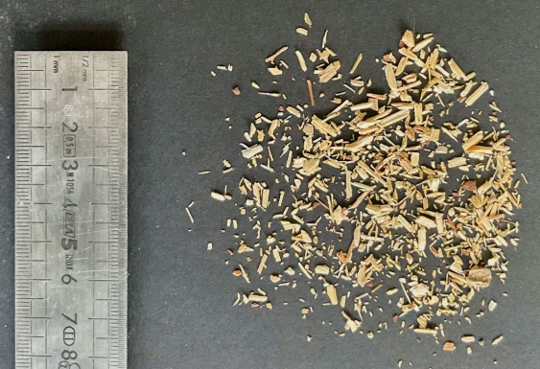
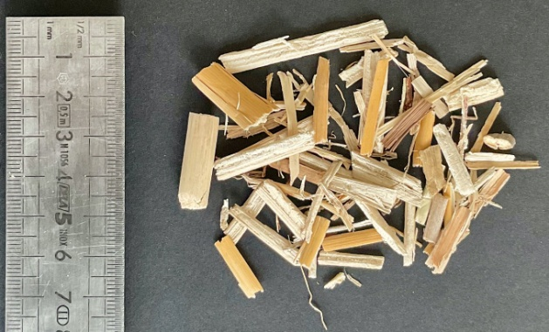
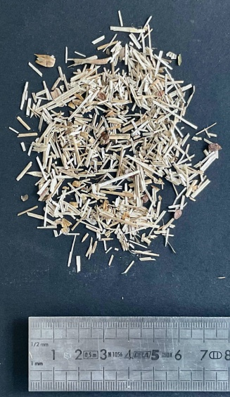
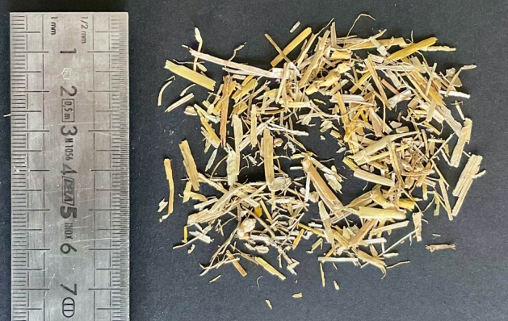
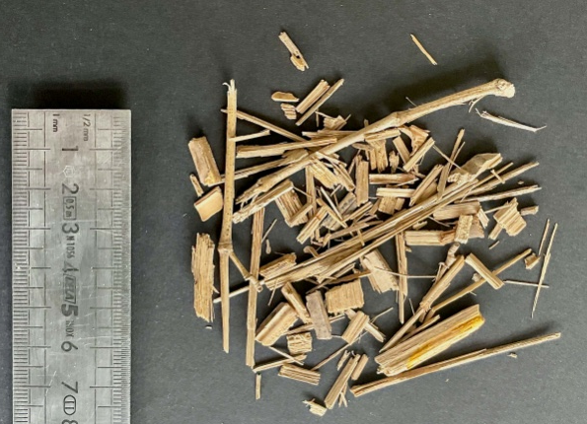
NG2B
NG2B
Normalisation des granulats pour béton biosourcés
CHOIX DES GRANULATS VEGETAUX
Essais réalisés sur d’autres végétaux
Miscanthus
Bois neutralisé
Anas de lin
Paille de blé
Bambou

Slide 28
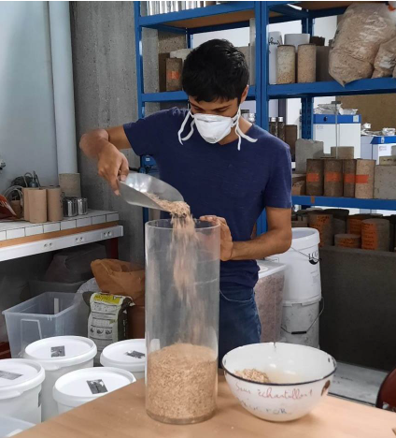
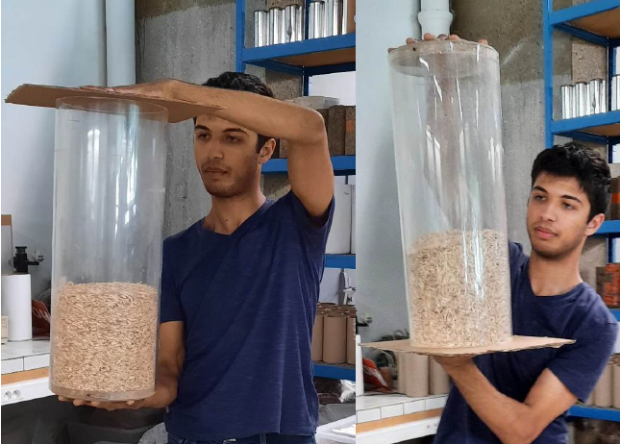
NG2B
NG2B
Normalisation des granulats pour béton biosourcés
ESSAIS DE CARACTERISATION :
Masse volumique apparente
Deux méthodes de détermination de la MVA
            Méthode versée sans tassement
            - Cylindre en verre (D 10-20cm)
            - Balance de 0,1 à 1mg de précision
            Méthode de la RILEM avec modifications NG2B
            - Cylindre en verre (D 10-20cm)
            - Eau
            - Balance de 0,1 à 1mg de précision

Slide 29
NG2B
NG2B
Normalisation des granulats pour béton biosourcés
ESSAIS DE CARACTERISATION :
Masse volumique apparente
Méthode de la RILEM
1. Prise d’essai stabilisée à 60°C
de masse Mi
2. Effectuer
10 retournements
complets
3. Marquage
du niveau Ni
4. Réalisation de
3 essais i Є [1;3]
5. Détermination
du Volume Vi
Trois essais
Ni
Cylindre de diamètre
100 à 200 mm
Pesée après remplissage d’eau jusqu’au niveau Ni

Slide 30
NG2B
NG2B
Normalisation des granulats pour béton biosourcés
ESSAIS DE CARACTERISATION :
Masse volumique apparente
Résultats par laboratoire

Slide 31
NG2B
NG2B
Normalisation des granulats pour béton biosourcés
ESSAIS DE CARACTERISATION :
Masse volumique apparente
Résultats moyennés

Slide 32
NG2B
NG2B
Normalisation des granulats pour béton biosourcés
ESSAIS DE CARACTERISATION :
Masse volumique apparente
Synthèse des résultats
 | Méthode versée |  |  | Méthode RILEM/NG2B
Granulat végétal | Balle de riz | Chènevotte de chanvre | Moelle de tournesol | Balle de riz | Chènevotte de chanvre | Moelle de tournesol
Valeur finale (kg/m3) | 116.2 | 109.8 | 22.8 | 102.2 | 107.3 | 21.2
Ecart type de répétabilité σr (kg/m3) | 3.3 | 4.2 | 1.3 | 2.4 | 2.9 | 1.0
Coefficient de variation de repétabilité CVr (%) | 2.8% | 3.8% | 5.5% | 2.3% | 2.7% | 4.7%
Ecart-type de reproductibilité σR (kg/m3) | 12.4 | 15.8 | 2.9 | 5.3 | 7.4 | 2.6
Coefficient de variation de reproductibilité CVR (%) | 10.7% | 14.4% | 12.9% | 5.2% | 6.9% | 12.1%
Sélection de la méthode RILEM/NG2B

Slide 33
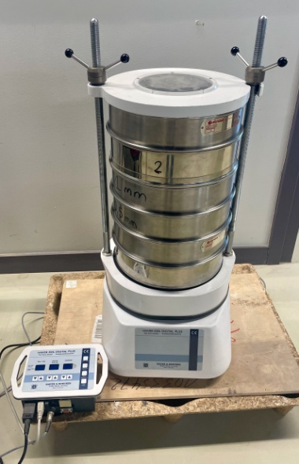
NG2B
NG2B
Normalisation des granulats pour béton biosourcés
ESSAIS DE CARACTERISATION :
Taux de fines et de fibres
Procédure par tamisage mécanique
            3 prises d’essai (après séchage 60°C)
                Volume de 0,25 à 0,5 L par prise d’essai
            Tamis de maille de 4/2/1/0,25mm
            Durée de tamisage : 20 min
Objectif :
Permettre la bonne séparation des poussières/fibres du reste des granulats.

Slide 34
NG2B
NG2B
Normalisation des granulats pour béton biosourcés
ESSAIS DE CARACTERISATION :
Taux de fines et de fibres
Résultats par laboratoire
Cerema

Slide 35
NG2B
NG2B
Normalisation des granulats pour béton biosourcés
ESSAIS DE CARACTERISATION :
Taux de fines et de fibres
Résultats moyennés

Slide 36
NG2B
NG2B
Normalisation des granulats pour béton biosourcés
ESSAIS DE CARACTERISATION :
Taux de fines et de fibres
Synthèse des résultats
Taux de fines (%)
Granulat végétal | Balle de riz | Chènevotte de chanvre | Moelle de tournesol
Valeur finale (%massique) | 1.2 | 0.3 | 6.8
Ecart type de répétabilité σr (%massique) | 0.1 | 0.03 | 1.2
Coefficient de variation de répétabilité CVr (%) | 6.7% | 11% | 17%
Ecart-type de reproductibilité σR (%massique) | 0.2 | 0.04 | 1.6
Coefficient de variation de reproductibilité CVR (%) | 16.0% | 15.7% | 24.0%

Slide 37
NG2B
NG2B
Normalisation des granulats pour béton biosourcés
ESSAIS DE CARACTERISATION :
Teneur en eau
Procédure par tamisage mécanique
            3 Prises d’essai
                Volume 1L par prise d’essai
            Etaler dans un contenant sur une épaisseur de 3cm maximum et couvrir d’une toile grillagée
            Placer en étuve à 105°C* ventilée jusqu’à stabilisation de la masse
            Variation de la masse inférieure à 0,1% entre deux pesées successives (séchage 24h minimum suivi de pesées séparées d’ 1h).
NB: Le choix de la température 105°C, classique pour mesurer la teneur en eau des granulats minéraux, permet de s’assurer du complet séchage, ce qui n’est pas obtenu à des températures plus basses.

Slide 38
NG2B
NG2B
Normalisation des granulats pour béton biosourcés
ESSAIS DE CARACTERISATION :
Teneur en eau
Résultats par laboratoire
Cerema

Slide 39
NG2B
NG2B
Normalisation des granulats pour béton biosourcés
ESSAIS DE CARACTERISATION :
Teneur en eau
Résultats moyennés

Slide 40
NG2B
NG2B
Normalisation des granulats pour béton biosourcés
ESSAIS DE CARACTERISATION :
Teneur en eau
Synthèse des résultats
Teneur en eau à 105°C
Granulat végétal | Balle de riz | Chènevotte de chanvre | Moelle de tournesol
Valeur finale (%massique) | 11.1 | 10.7 | 14.5
Ecart type de répétabilité σr (%massique) | 0.1 | 0.1 | 0.5
Coefficient de variation de repétabilité CVr (%) | 0.5% | 0.9% | 3.8%
Ecart-type de reproductibilité σR (%massique) | 0.3 | 0.2 | 1.0
Coefficient de variation de reproductibilité CVR (%) | 3.0% | 2.3% | 6.7%

Slide 41
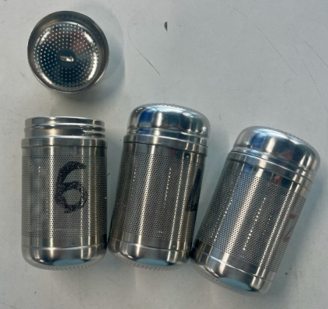
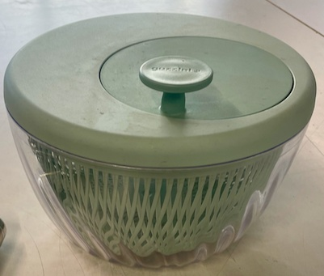
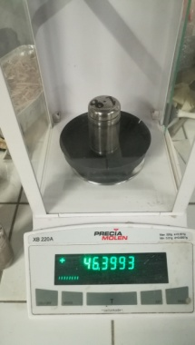
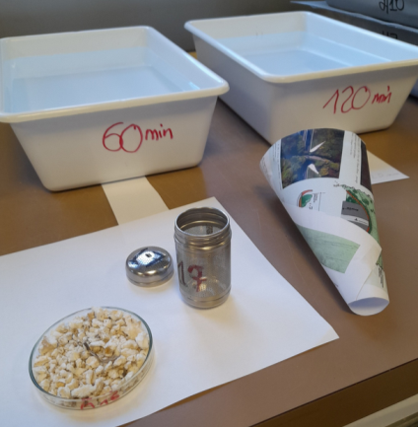
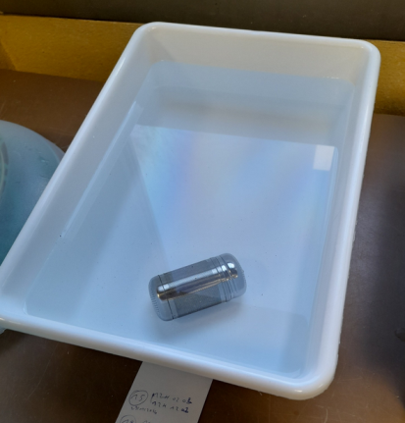
NG2B
NG2B
Normalisation des granulats pour béton biosourcés
ESSAIS DE CARACTERISATION :
Taux d’absorption d’eau
Balance |  | Précision
Mmax (g) | 220 | 0,001
Mmin (g) | 0,01 | 0,0001

Slide 42
NG2B
NG2B
Normalisation des granulats pour béton biosourcés
ESSAIS DE CARACTERISATION :
Taux d’absorption d’eau
Procédure
            3 Prises d’essai par durée d’immersion.
            Volume compris entre 0,25l et 0,5l par prise d’essai
2. Essorage
pendant 1 min à 2t/s
7. Essorage
pendant 1 min à 2t/s
            4. Remplir à moitié l’infuseur avec le granulat
1. Immerger l’infuseur
            3. Peser l’infuseur
            vide et essoré
            5. Peser l’infuseur
            rempli
            6. Immerger l’infuseur
            pendant la durée prévue
            2min ou 10 min ou 60 min
            8. Peser l’infuseur
            rempli et essoré

Slide 43
NG2B
NG2B
Normalisation des granulats pour béton biosourcés
ESSAIS DE CARACTERISATION :
Taux d’absorption d’eau
Résultats moyennés

Slide 44
NG2B
NG2B
Normalisation des granulats pour béton biosourcés
ESSAIS DE CARACTERISATION :
Taux d’absorption d’eau
Synthèse des résultats
Durée d'immersion (min) | Balle de Riz |  |  |  |  | Chènevotte de chanvre |  |  |  |  | Moelle de tournesol
 | Valeur finale (%massique) | σr (%massique) | CVr (%) | σR (%massique) | CVR (%) | Valeur finale (%massique) | σr (%massique) | CVr (%) | σR (%massique) | CVR (%) | Valeur finale (%massique) | σr (%massique) | CVr (%) | σR (%massique) | CVR (%)
2 | 60.2 | 8.0 | 13.3% | 9.7 | 16% | 178.8 | 2.8 | 1.6% | 7.1 | 4% | 1530.9 | 74.8 | 4.9% | 98.1 | 6%
10 | 75.5 | 5.4 | 7.2% | 7.6 | 10% | 216.3 | 5.7 | 2.6% | 14.1 | 7% | 1731.3 | 81.1 | 4.7% | 156.4 | 9%
60 | 83.3 | 5.0 | 6.0% | 7.0 | 8% | 238.5 | 6.0 | 2.5% | 7.0 | 3% | 1791.9 | 123.9 | 6.9% | 148.5 | 8%
360 | 86.5 | 3.0 | 3.5% | 10.3 | 12% | 289.3 | 4.8 | 1.7% | 6.6 | 2% | 1941.7 | 101.7 | 5.2% | 119.9 | 6%

Slide 45
NG2B
NG2B
Normalisation des granulats pour béton biosourcés
ESSAIS DE CARACTERISATION :
Granularité par imagerie
La granularité est déterminée par l’analyse d’images : unique moyen de quantifier les propriétés géométriques de granulats plus ou moins allongés
Procédure (1)
            3 Prises d’essai
                Volume 15ml par prise d’essai ou plus de 1000 particules
            Etaler la prise d’essai après séchage à 60°C sur une feuille A4 noir mat sans éclairage direct et prendre une photo

Slide 46
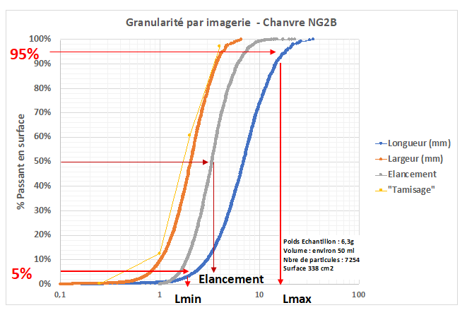
NG2B
NG2B
Normalisation des granulats pour béton biosourcés
ESSAIS DE CARACTERISATION :
Granularité par imagerie
Procédure (2)
            Exploitation avec un logiciel de traitement d’image (cf. Annexe /Procédure)
            Mesures des Longueurs/Largeurs/Elancements

Slide 47
Cartes d’identité et Classes
CARTE D’IDENTITÉ
Chènevotte de Chanvre
Granularité |  | 5% /95%
 | Lmin | 2,5 ±0,1 mm
 | Lmax | 18,1 ±0,5 mm
Elancement | Elancement Moyen (Passant à 50%) | 2,96 ±0,16
Taux de poussières | 0,2% ±0,1%
Taux de fibres | 0,76% ±0,18%
Masse volumique apparente | 107,3 ±7,4 kg/m3
Coefficient d'absorption à 60 min | 238,5% ±6%

Slide 48
Cartes d’identité et Classes
Balle de Riz
Granularité |  | 5% /95%
 | Lmin | 2,8 ±1,4mm
 | Lmax | 8,5 ±0,3mm
Elancement | Elancement Moyen (Passant à 50%) | 2,40 ±0,15
Taux de poussières | 1,0 ±0,3%
Taux de fibres | 0,00%
Masse volumique apparente | 102,2 ±5,0 kg/m3
Coefficient d'absorption à 60 min | 83,3 ±5,0%

Slide 49
Cartes d’identité et Classes
Moelle de Tournesol
Granularité |  | 5% /95%
 | Lmin | 1,7 ±1,4mm
 | Lmax | 12,3 ±0,6mm
Elancement | Elancement Moyen (Passant à 50%) | 1,43 ±0,4
Taux de poussières | 6,6 ±1,3%
Taux de fibres | 0,00%
Masse volumique apparente sans tassement | 21,2 ±2,6 kg/m3
Coefficient d'absorption à 60 min | 1791,9 ±123,9%

Slide 50
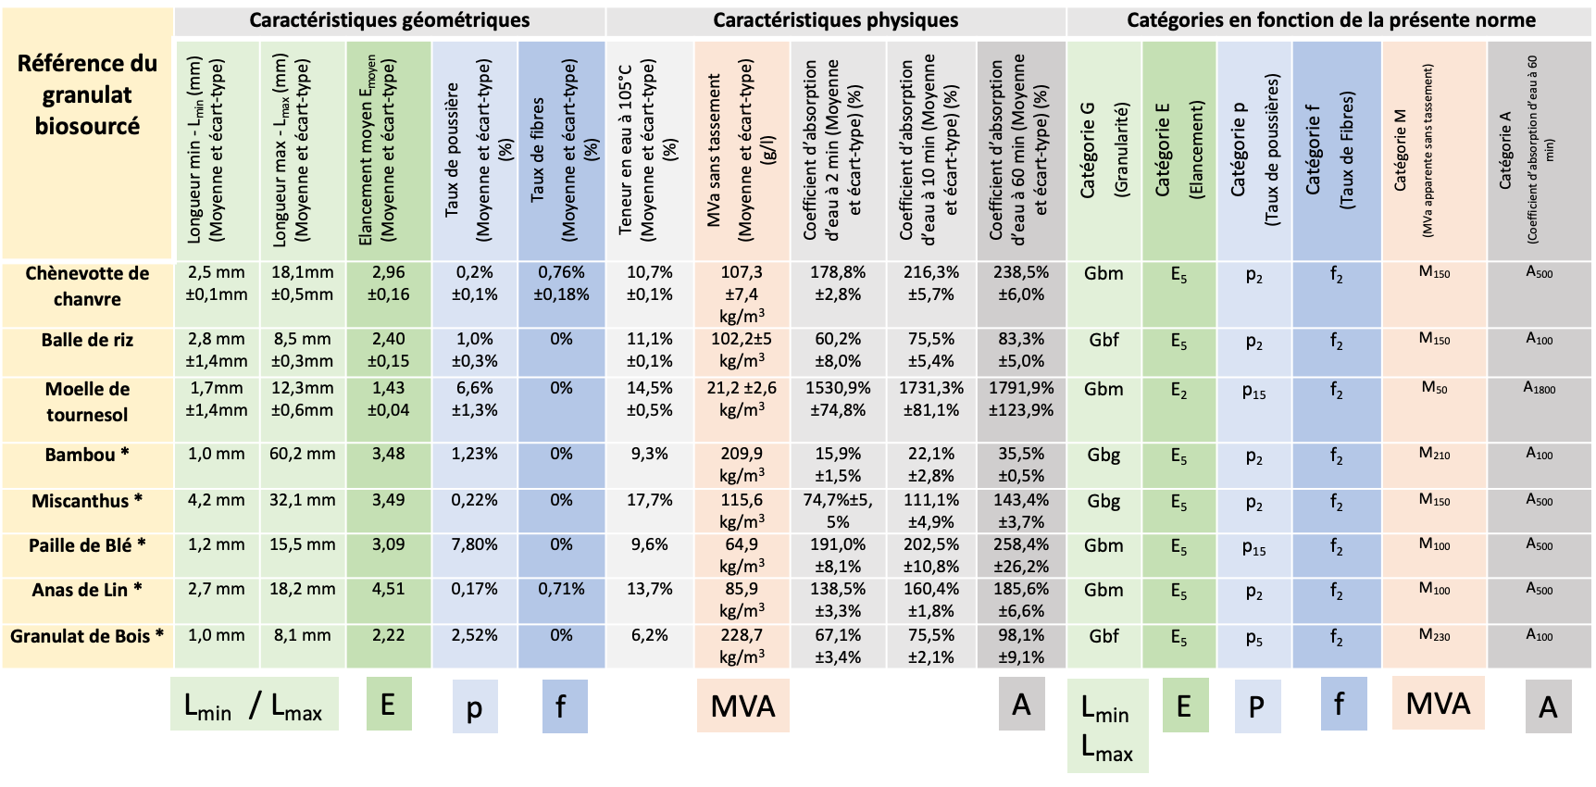
Cartes d’identité et Classes
Caractéristiques
Classes

Slide 51
NG2B
NG2B
Normalisation des granulats pour béton biosourcés
CONCLUSION
Du matériel de mesure simple d'utilisation bien que non conventionnel pour certains essais.
Une bonne adéquation des essais à des particules végétales aux caractéristiques différentes.
Une bonne répétabilité des essais en intra-laboratoire
- Une étape échantillonnage déterminante pour la qualité des mesures et la reproductibilité inter-laboratoire
- Une matière végétale sensible à l'humidité donc des conditions d'ambiance du labo et de stabilisation à respecter impérativement
Points d’attention

Slide 52
MERCI DE VOTRE ATTENTION
Credit
Presentation template by Slidesgo
Icons by Flaticon
Infographics by Freepik
Images created by Freepik

Slide 53
Présentation de la prénorme
NG2B
Normalisation des granulats pour béton biosourcés
Anne DAUBRESSE
Responsable Laboratoire Innovation chez SIKA
Marco CAPPELLARI
Directeur adjoint Liants Spéciaux chez VICAT

Slide 54
Présentation des prénormes granulats biosourcés et méthodologies associées

Slide 55
NG2B
NG2B
Normalisation des granulats pour béton biosourcés
LES LIVRABLES DU PROJET
5 prénormes :
1 projet de prénorme produit:
  « Granulats biosourcés pour mortiers et bétons biosourcés »;
5 projets de prénormes méthodes associées pour la détermination des caractéristiques physiques des granulats biosourcés :
  «Partie 1 : détermination de la teneur en eau par séchage en étuve ventilée »;
  «Partie 2 : détermination de la masse volumique apparente sans tassement »;
  «Partie 3 : détermination du coefficient d'absorption d’eau »;
  «Partie 4 : - Détermination de la répartition granulométrique par analyse d’image »;
  «Partie 5 : détermination du taux de poussières et de fibres des granulats biosourcés ».

Slide 56
NG2B
NG2B
Normalisation des granulats pour béton biosourcés
LES OBJECTIFS DES PRENORMES
L’objectif des prénormes n’est en aucun cas:
D’exclure certains granulats;
Qualitatives, en lien avec les caractéristiques: les caractéristiques cibles sont fonctions de l’application et de l’utilisateur; Elles seront définies dans un second temps par les normes applications (exemple: norme pour enduits biosourcés,…).
Objectifs des prénormes :
En lien avec les caractéristiques physiques, définir des « bornes » acceptables afin:
  de garantir la nature biosourcée du granulat (transformation);
  de différencier les granulats biosourcés pour mortiers et bétons d’autres charges biosourcées non adaptées pour ces utilisations (fillers, fibres, …);
  de garantir leur stabilité à la conservation (teneur en eau);
De qualifier avec une même méthodologie les différents granulats.

Slide 57
NG2B
NG2B
Normalisation des granulats pour béton biosourcés
Prénorme « Granulats biosourcés pour mortiers et bétons biosourcés »
Définition - Mortier et béton biosourcé:
Composition de liants minéraux et/ou géosourcés, de granulats biosourcés au sens de la présente norme et éventuellement de sables et d’adjuvants.
On parle généralement de « mortier biosourcé » pour des applications d’enduit et de « béton biosourcé » pour des applications de mur, toiture ou
sol, en préfabrication ou sur site.

Slide 58
NG2B
NG2B
Normalisation des granulats pour béton biosourcés
Prénorme « Granulats biosourcés pour mortiers et bétons biosourcés »
Définition - Granulat biosourcé:
Matériau granulaire:
  issu uniquement de la biomasse végétale tel que défini dans la norme NF EN 16575;
  ayant subi ou non des transformations physiques tels que broyage, défibrage, tamisage, sélection granulométrique, et/ou ayant subi ou non des transformations thermiques et/ou chimiques, tels que traitement de minéralisation, traitement de surface alcalin, … ;
  Ayant les caractéristiques physiques suivantes:
    plus grande dimension L_{max} < 50 mm;
    taux de poussières (passant à 0,25mm) < 15% (en masse);
    taux de fibres < 10% (en masse);
    teneur en eau < 20% (en masse).

Slide 59
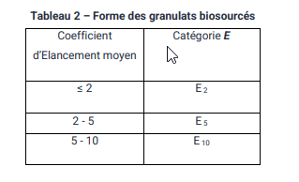
NG2B
NG2B
Normalisation des granulats pour béton biosourcés
Prénorme « Granulats biosourcés pour mortiers et bétons biosourcés »
Le classement des granulats suivant leurs caractéristiques physiques :
Granularité: 3 niveaux G_{bx ;}
Elancement moyen: 3 niveaux E_{x ;}
Taux de poussières: 3 niveaux p_{x ;}
Taux de fibres: 3 niveaux f_{x ;}
Mva: 4 niveaux M_{x ;}
Coefficient d’absorption d’eau: 3 niveaux A_{x} .

Slide 60
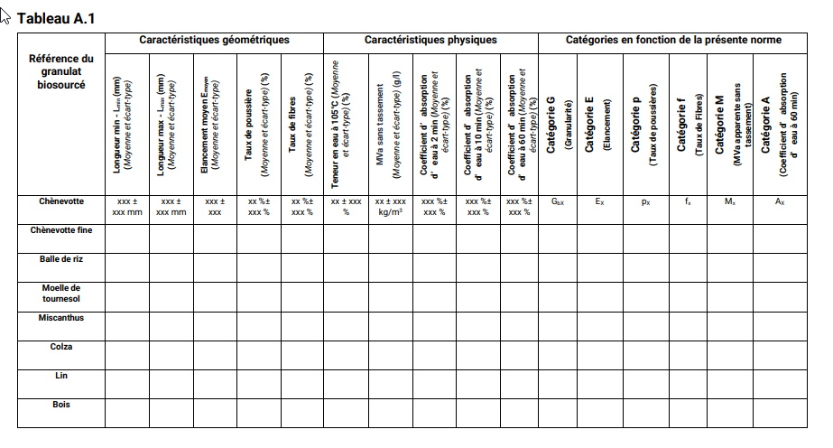
NG2B
NG2B
Normalisation des granulats pour béton biosourcés
Prénorme « Granulats biosourcés pour mortiers et bétons biosourcés »
… permettant d’établir la fiche d’identité des granulats biosourcés:

Slide 61
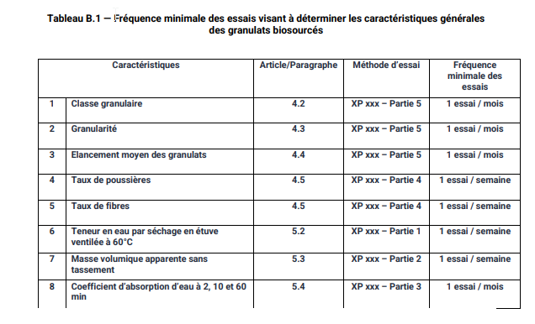
NG2B
NG2B
Normalisation des granulats pour béton biosourcés
Prénorme « Granulats biosourcés pour mortiers et bétons biosourcés »
… mais également d’accompagner la maîtrise de la production avec un plan de contrôle:
NB: Les fréquences resteront à définir lors de la mise en place de la norme expérimentale

Slide 62
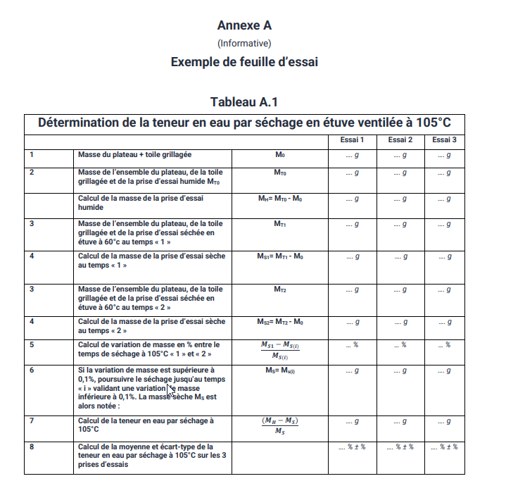
NG2B
NG2B
Normalisation des granulats pour béton biosourcés
Essais de séchage en étuve à 105°C ±5
Prénorme « Essais pour déterminer les caractéristiques physiques des granulats
biosourcés - Partie 1 : détermination de la teneur en eau par séchage en
étuve ventilée»

Slide 63
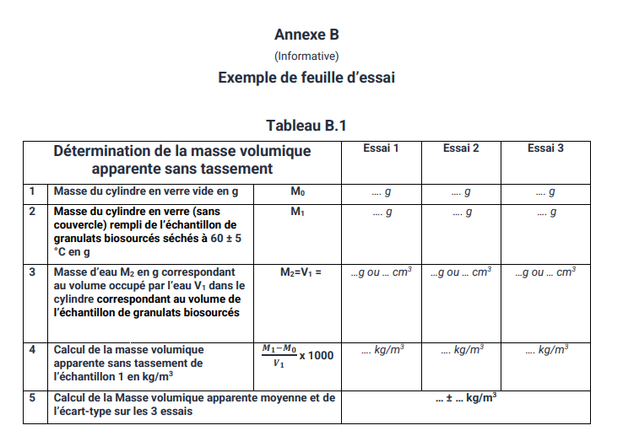
NG2B
NG2B
Normalisation des granulats pour béton biosourcés
Méthode dite « densité renversée »
Prénorme « Essais pour déterminer les caractéristiques physiques des granulats
biosourcés - Partie 2 : détermination de la masse volumique apparente
sans tassement

Slide 64
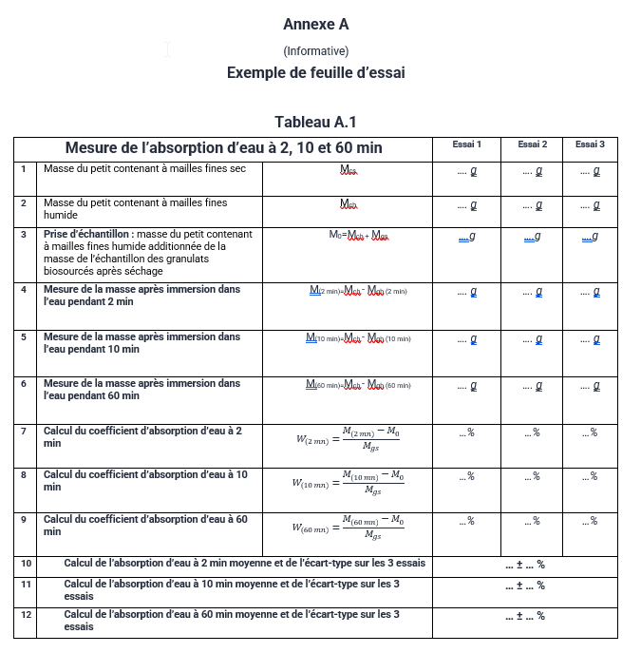
NG2B
NG2B
Normalisation des granulats pour béton biosourcés
Méthode par immersion et reprise d’eau pour différents temps d’immersion
Prénorme « Essais pour déterminer les caractéristiques physiques des granulats
biosourcés - Partie 3 : détermination du coefficient d'absorption d'eau

Slide 65
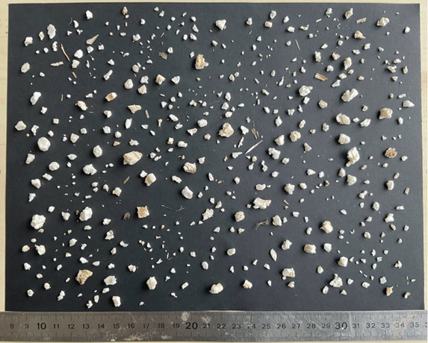
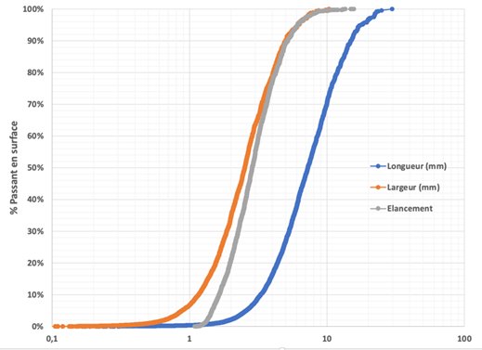
NG2B
NG2B
Normalisation des granulats pour béton biosourcés
Analyse d’image en 2D :
Détermination des longueurs, largeurs et élongation des granulats biosourcés
Prénorme « Essais pour déterminer les caractéristiques physiques des granulats
biosourcés - Partie 4 : détermination de la répartition
granulométrique par analyse d’image
Elongation d’un granulat biosourcé est le rapport entre sa longueur et sa largeur.

Slide 66
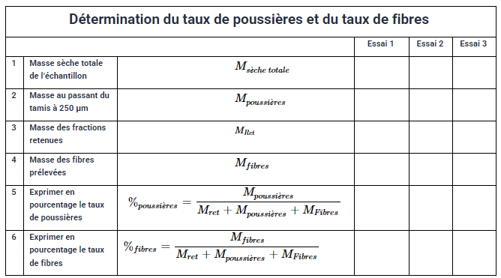
NG2B
NG2B
Normalisation des granulats pour béton biosourcés
Méthode de tamisage mécanique
Prénorme « Essais pour déterminer les caractéristiques physiques des granulats
biosourcés - Partie 5 : détermination du taux de poussières et de fibres
des granulats biosourcés
Poussières < 250 µm
Fibres sous forme d’amas sur les tamis de taille 4/2/1

Slide 67
MERCI
À TOUTES ET À TOUS
(Retour en salle pour 14h)
Credit
Presentation template by Slidesgo
Icons by Flaticon
Infographics by Freepik
Images created by Freepik

